Slide 1







Slide 2


Дипломная работа
По дисциплине:
Веб разработка
Тема дипломной работы:
Платежная система
Студент:
Зинченко Богдан
Руководитель:
Табашнюк Евгений

Slide 3

Содержание
1. Цель работы
2. Архитектура проекта
3. Технологический стек
4. Функциональность
5. Безопасность
6. Итог
7. Вопросы и ответы

Slide 4

Цель работы
Целью данного проекта является разработка и реализация платежной системы, аналогичной PayPal, с использованием фреймворка Django.
Основной целью работы является создание надежной, удобной и безопасной платежной системы, которая позволит пользователям осуществлять онлайн-платежи, передачу средств и управление финансовыми операциями с минимальными рисками и максимальной защитой персональных данных.
Проект также нацелен на демонстрацию навыков веб-разработки и применение современных технологий в области платежных систем.

Slide 5

Архитектура проекта
Архитектура проекта основана на REST API и JWT токенах, обеспечивает модульность, масштабируемость и безопасность платежной системы. Она позволяет эффективно обрабатывать запросы пользователей, осуществлять аутентификацию и авторизацию, а также сохранять и обрабатывать данные о платежах и пользователях.
Архитектура проекта строится на принципах клиент-серверной архитектуры и включает следующие компоненты:

Slide 6

Backend / Frontend
Клиентская часть:
Frontend разработан с использованием HTML, CSS и JavaScript для создания интерактивного пользовательского интерфейса.
Клиентская часть взаимодействует с серверной частью посредством REST API.
Серверная часть:
Backend разработан на основе фреймворка Django с использованием Django REST Framework для обработки запросов и предоставления данных клиенту. Аутентификация и авторизация осуществляются с помощью JWT (JSON Web Token).
База данных:
Для хранения информации была выбрана реляционная база данных PostgreSQL.
Используется Django ORM для упрощения работы с данными и обеспечения согласованности данных.
Сетевое взаимодействие:
Клиенты и сервер взаимодействуют с помощью HTTP. Клиент отправляет запросы, используя методы HTTP, для выполнения операций платежей, управления счетами и других функций системы.

Slide 7
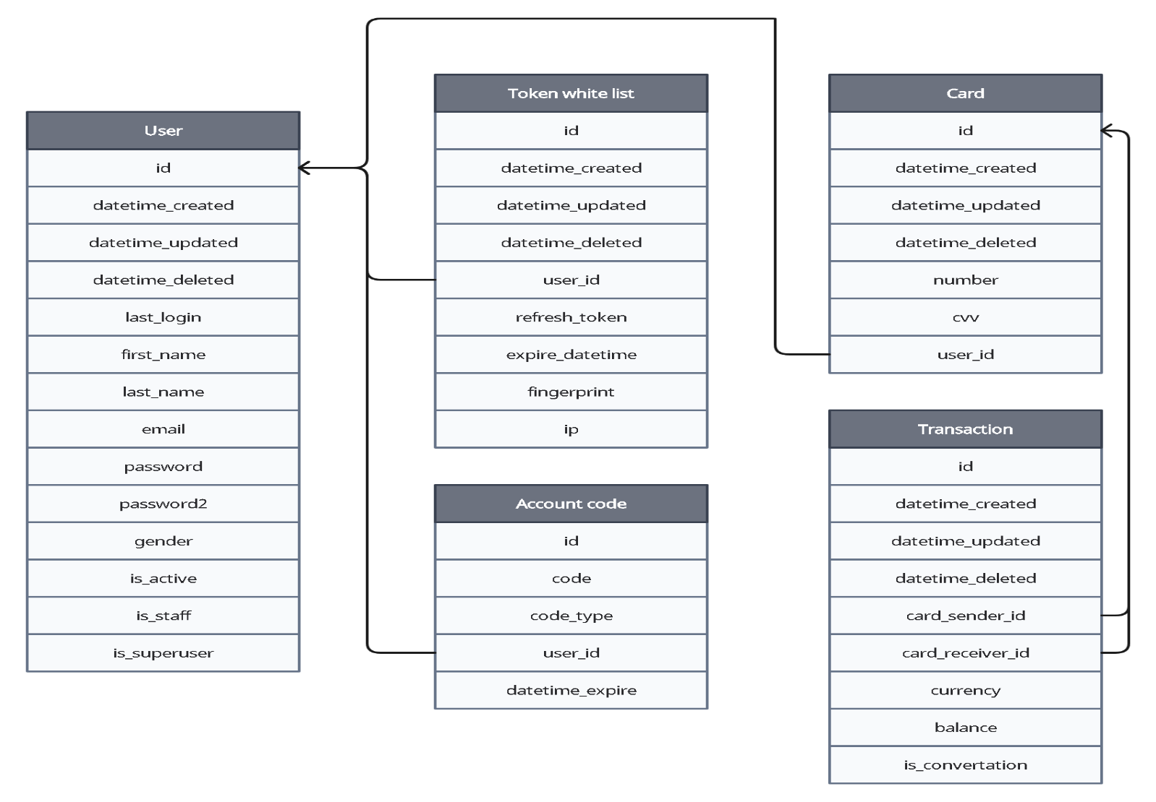
Схема базы данных
Рис 1. Схема общей базы данных

Slide 8

Разделение обязанностей
Проект организован в виде двух основных компонентов: frontend и backend. Frontend представляет пользовательский интерфейс, в то время как backend представляет собой серверную часть приложения. С целью структурирования и упрощения кода backend дополнительно разделен на три отдельных части: bank, auths и abstracts.
auths - управление пользователями и различными токенами.
bank - управление картами и транзакциями.
abstracts - расширение функциональности остальных частей.
Каждая из этих частей имеет свою определенную ответственность, что обеспечивает логическую разделенность и четкость внутри проекта.
Ответственность внутри них разделена следующим образом:

Slide 9
Разделение обязанностей
Views представляют собой точки входа в приложение для принятия входящих запросов и определения логики их обработки.
Models устанавливают связь между приложением и базой данных для получения и записи информации.
Services представляют бизнес-логику приложения. Служат связующим звеном между представлениями и моделями.
Serializers обеспечивают сериализацию и десериализацию данных, их форматирования в json и обратно для удобного общения с frontend.
Validators используются для проверки и валидации данных, чтобы исключить внутрисерверные ошибки.

Slide 10

Технологический стек
В процессе написания данного проекта были использованы
следующие технологии:
Django – основной фреймворк для разработки приложения.
Django rest framework – фреймворк, позволяющий легко создать rest
приложение со встроенными инструментами аутентификации и валидации.
SimpleJWT – реализация JWT (JSON Web Tokens) для безопасной
аутентификации пользователей.
Debug-toolbar – django библиотека, добавляющая интерфейс для откладки
и оптимизации SQL запросов.
PostgreSQL – это мощная и расширяемая реляционная система управления
базами данных, обеспечивающая надежность и целостность данных.

Slide 11
Технологический стек
В процессе написания данного проекта были использованы
следующие технологии:
Redis – инструмент, обеспечивающий кеширование данных для сокращения
нагрузки на базу данных.
Celery – инструмент, позволяющий выполнять долгие и ресурсоемкие
операции в фоновом режиме.
Sentry-SDK – инструмент, позволяющий отслеживать и анализировать
возникающие ошибки и исключения.
Axios - популярная JavaScript-библиотека для выполнения асинхронных HTTP-запросов.
Fingerprint - JavaScript-библиотека, позволяющая создавать уникальный идентификатор
устройства или браузера на основе доступных характеристик клиентской среды.

Slide 12
Технологический стек
В процессе написания данного проекта были использованы
следующие технологии:
RabbitMQ – программный брокер сообщений на основе стандарта AMQP.
Pickle – библиотека для сериализации (преобразования объектов в байт-код)
и десериализации (восстановления объектов из байтов).
Requests – библиотека для отправки HTTP-запросов и получения
данных из веб-серверов.
Fernet – модуль из библиотеки cryptography для обеспечения шифрования
и дешифрования данных с использованием симметричного ключа.
Flake8 – инструмент статического анализа кода, который проверяет синтаксис
и стиль кода на соответствие PEP 8.

Slide 13
Функциональность
Платежная система поддерживает следующие функции:
Регистрация: Пользователи могут создать свои учетные записи, указав всю необходимую информацию.
Активация аккаунта: После регистрации пользователю необходимо
подтвердить действие, введя присланный на почту код.
Авторизация: Зарегистрированные пользователи могут войти в систему, используя свои учетные данные.
Создание карт: Пользователи могут создавать свои виртуальные карты для осуществления платежей и операций в системе.

Slide 14
Функциональность
Платежная система поддерживает следующие функции:
Пополнение баланса: Пользователи могут пополнять свой баланс в различных валютах.
Конвертация валют: Пользователи также могут обменять одну валюту на другую, используя актуальный курс.
Перевод денег между картами: Пользователи могут осуществлять переводы средств между картами.
Просмотр транзакций и их фильтрация: Пользователи могут просматривать и отслеживать свою финансовую активность.

Slide 15

Безопасность
1. Использование PostgreSQL
PostgreSQL – мощная и масштабируемая система управления базами данных.
Она отлично справляется с высокими нагрузками, шифрует данные, поддерживает разграничение прав доступа, обеспечивает целостность данных и надежность операций.
2. Шифрование данных
Использование cryptography, hashlib для засекречивания данных перед их сохранением. Добавляет дополнительный уровень безопасности.
3. Использование JWT (JSON Web Token)
JWT содержат информацию о пользователе, которая может быть проверена и подтверждена сервером. Это позволяет удостовериться, что данные достоверны и запросы приходят от авторизованных пользователей.

Slide 16
Безопасность
4. Код активации
После регистрации пользователю отправляется специальный код для подтверждения аккаунта, что не позволит злоумышленникам делать что-либо от его лица.
5. Хеширование паролей
В случае утечки данных, пароль пользователя останется захеширован, что не позволит злоумышленникам узнать его.
6. Использование токенов
Использование токенов при отправке данных предотвращает межсайтовую подделку запроса пользователя злоумышленниками.

Slide 17
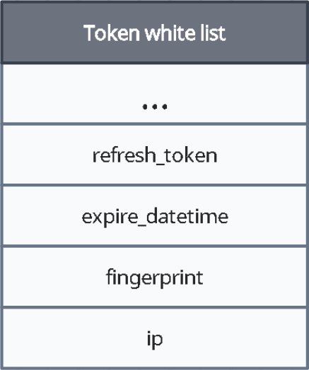
Безопасность
7. Хранение refresh токенов в базе данных
Хранение токенов в базе данных позволяет отзывать токены в случае необходимости и отслеживать подозрительную активность со стороны пользователя. Так же это позволяет добавить дополнительные поля для лучшей безопасности при использовании JWT.
refresh_token – отслеживание, был ли этот токен действительно выдан и активен ли он сейчас.
expire_datetime – проверка на подлинность токена.
fingerprint – специальный хеш, сгенерированный в момент входа в аккаунт, основываясь на уникальных свойствах клиента. Хранится в cookie с флагом SameSite=strict для защиты от CSRF-атаки.
ip – последняя проверка на случай, если все остальные данные были украдены.
Рис 2. Схема белого списка
refresh токенов

Slide 18
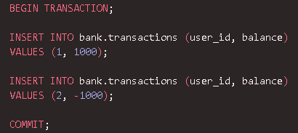
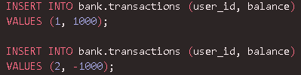
Безопасность
8. Использование django.db.transaction.atomic
Атомарная транзакция гарантирует, что все операции будут выполнены либо полностью, либо ни одна из них не будет выполнена. Это обеспечивает гарантию для пользователей, что их деньги не будут случайно потеряны в случае неудачной транзакции.
На рисунках 3 и 4 изображены примеры
атомарной и обычной транзакции.
В случае непредвиденной ошибки после
ввода № 1 атомарная транзакция сделает
rollback (откат) и изменения не сохранятся.
Однако при использовании простых транзакций изменение № 1 сразу сохраняется и приводит к несогласованности данных
Рис 3. Пример атомарной транзакции
Рис 4. Пример простой транзакции

Slide 19

Итог
После нескольких недель упорной работы над проектом платежной
системы на базе Django мне удалось достичь желаемого результата.
Я смог создать функциональную и расширяемую систему, которая обеспечивает удобный интерфейс для безопасных платежных операций
и хранения денег.
Процесс создания оказался крайне увлекательным. Дипломная работа
позволила мне лучше разобраться в некоторых технологиях, например,
RabbitMQ и JWT. Так же я смог лучше разобраться в архитектурах
MVC, REST и понял, как происходит интеграция backend’a с frontend’ом.
В процессе разработки я столкнулся со следующими проблемами:
Хранение токенов, обеспечение безопасности и подключение Celery. Celery так и не удалось подключить, из-за чего пришлось использовать
rabbitMQ для общения с параллельно работающим процессом, выполняющим необходимую функциональность.

Slide 20

Спасибо за внимание
На этом презентация окончена.
Если остались интересующие вас вопросы,
я готов ответить на них.
Гитхаб: https://github.com/anigilyatornayapushka Номер телефона: 87776548573 Телеграм: @zusjjaka

